Slide 1

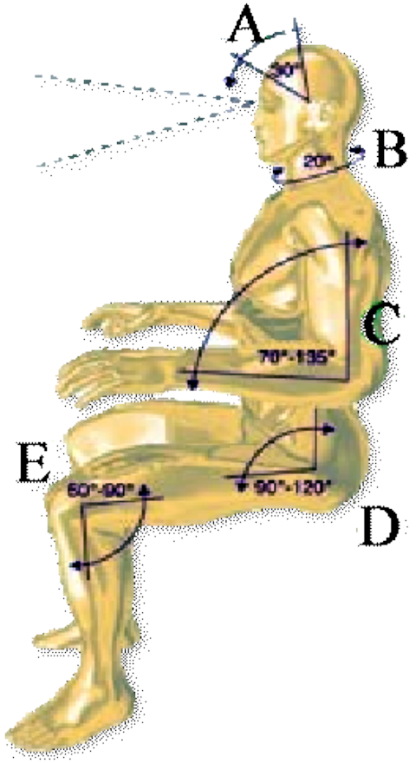
Ergonomia no Escritório
?
Você já pensou na Sua Postura Hoje ?
O Segredo está na Postura Correta.

Slide 2
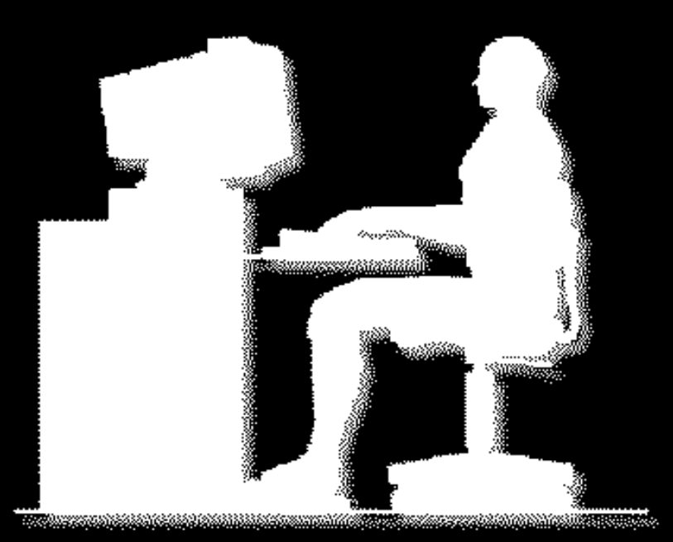
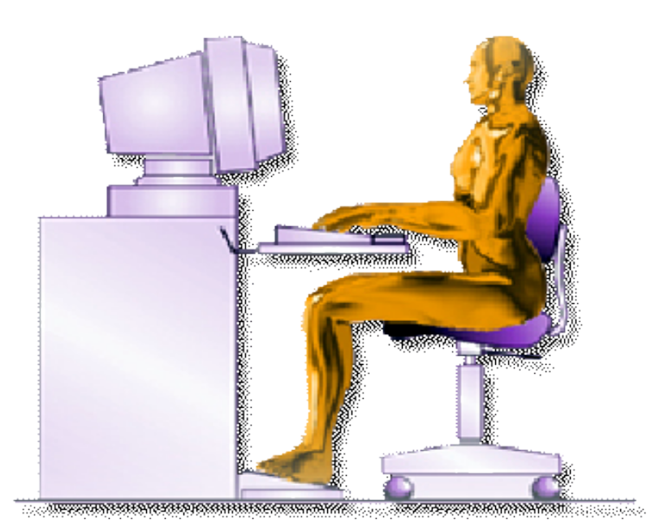
Dicas Gerais para uma Boa Postura
Manter o
topo da tela ao nível dos olhos e

distante cerca de um comprimento de braço

Manter a cabeça e pescoço em posição reta,
45 cm ~ 70 cm
ombros relaxados
;

Manter a r
egião lombar (as costas) apoiada no

encosto da cadeira ou em um suporte para as

costas;
Manter o antebraço,
punhos e mãos em linha
reta (posição neutra do punho) em relação ao
teclado;

Manter o c
otovelo junto ao corpo;
Manter um e
spaço entre a dobra do joelho e a
extremidade final da cadeira;

Manter â
ngulo igual ou superior a 90
o
para as
dobras dos joelhos e do quadril;
M
anter os pés apoiados no chão ou quando
recomendado, usar descanso para os pés.

Slide 3

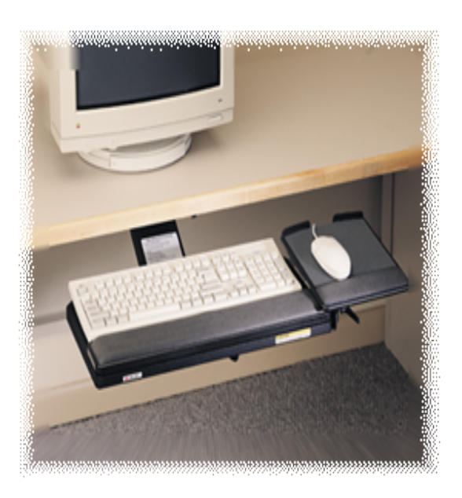


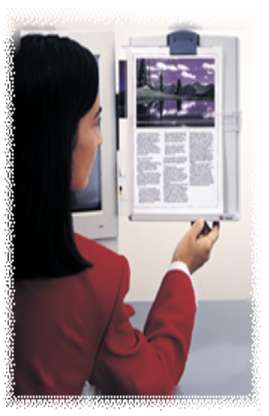

Fatores Operacionais

Manter o documento próximo ao monitor e no
mesmo plano visual, nos trabalhos de
digitação.

Manter o mouse e
outros
acessórios
próximos

ao
teclado (no
mesmo
plano);
Utilizar
apoio
para
os
punhos (É
importante
para
ajudar
você a
manter-se
na
postura
neutra).

Slide 4
Considerando-se que o segredo está na Postura Neutra, segue abaixo exemplos do que se deve ou não fazer

Slide 5
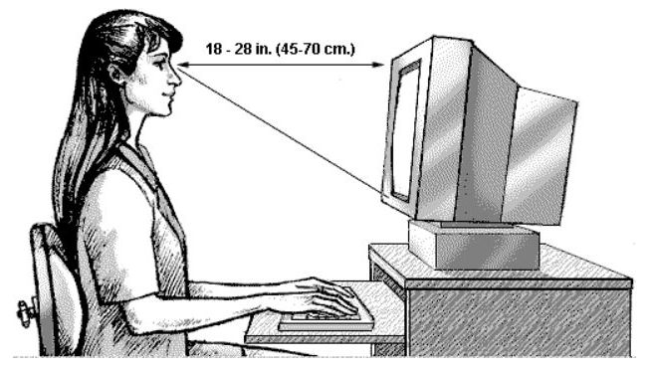
Certo !

Slide 6



Errado !
Torcer o pescoço
Monitor muito baixo
Monitor muito alto

Slide 7
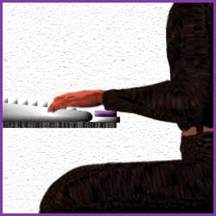
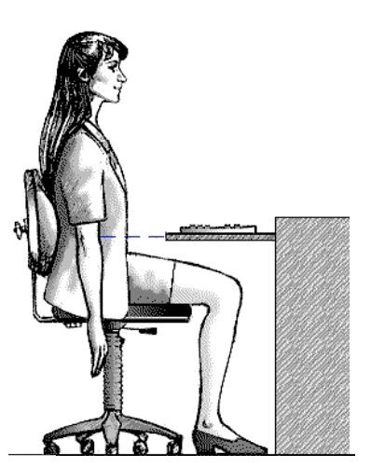
Antebraço, punhos e mãos em uma linha reta (posição neutra do punho)
Certo !

Slide 8
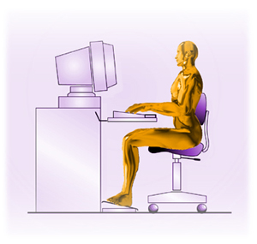
Região lombar
apoiada no encosto da cadeira ou em um suporte para
as costas
Certo !

Slide 9
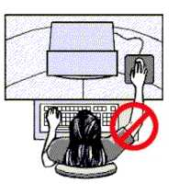
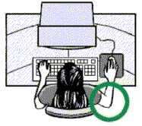
Certo !
Errado !

Slide 10
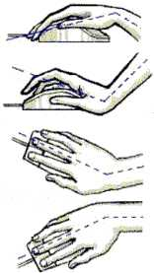
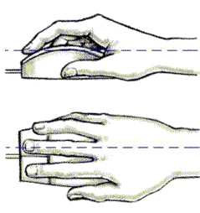
Certo !
Errado !

Slide 11
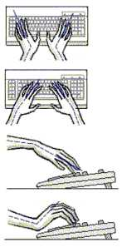
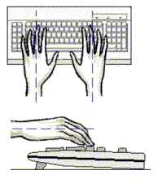
Certo !
Errado !

Slide 12
Quais os Possíveis Efeitos da Má Postura ?
 Dor no Pescoço
 Dor nas costas
 Dor nos braços ou ante-braço
 Dor nas mãos
 Sensação de cansaço
 Desconforto
 Outros problemas de saúde (LER / DORT)
 A melhor coisa é prevenir estes problemas;
 Mantenha-se sempre na postura NEUTRA;
 Postura neutra pode significar um dia mais produtivo e mais confortável para você.
Não se esqueça de pensar neste assunto todos os dias

